Slide 1
Java 세미나
WAP 18기 정상우

Slide 2



목차
자바 SDK/JRE 설치
환경변수 설정
Eclipse IDE 설치

Slide 3
자바 SDK/JRE 설치

Slide 4
자바 SDK/JRE 설치
SDK(Source Development Kit) 자바 개발자 킷 자바 컴파일러 등등을 탑재
JRE(Java Runtime Environment) 자바 동작환경 자바로 된 프로그램들의 기반(자바 가상머신) 개발자가 아니면 보통 말하는 ‘자바’

Slide 5
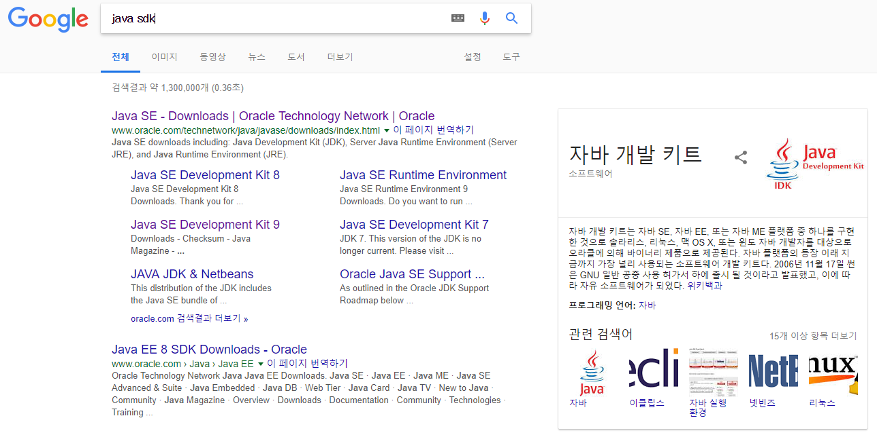
자바 SDK/JRE 설치

Slide 6
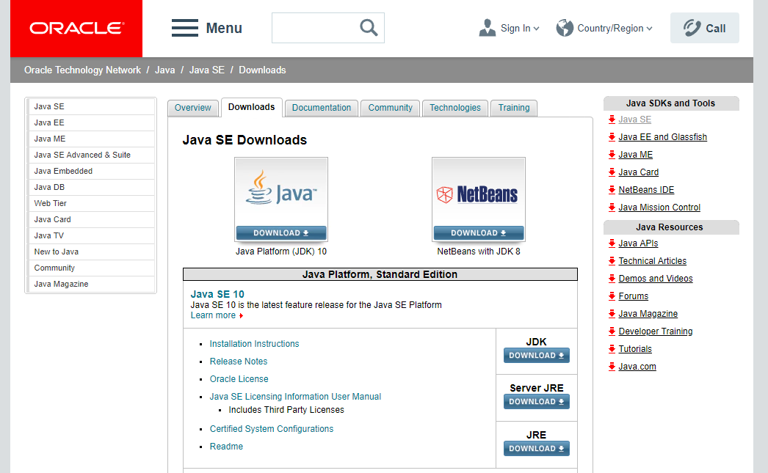
자바 SDK/JRE 설치

Slide 7
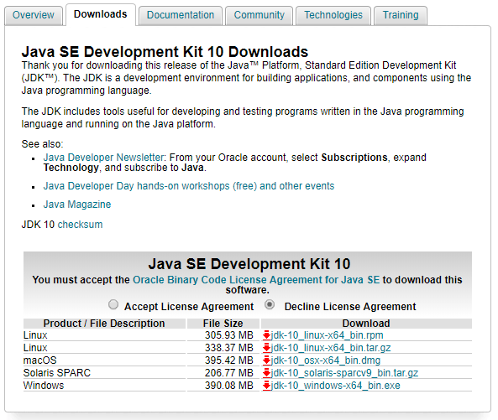
자바 SDK/JRE 설치

Slide 8
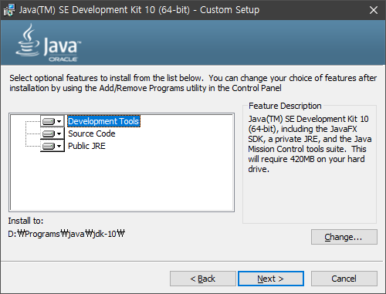
자바 SDK/JRE 설치

Slide 9
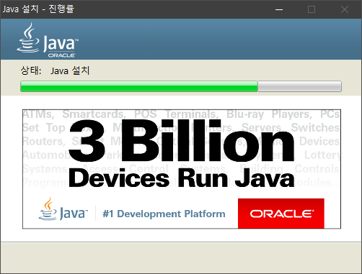
자바 SDK/JRE 설치

Slide 10
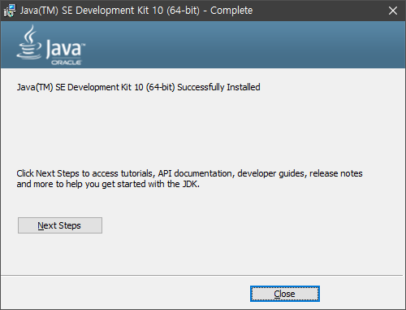
자바 SDK/JRE 설치

Slide 11
환경변수 설정

Slide 12
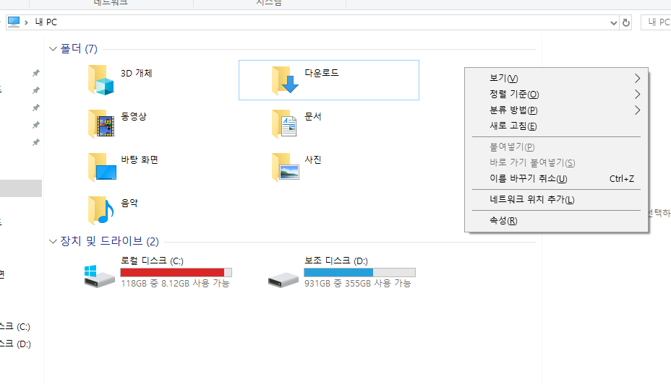
환경변수 설정

Slide 13
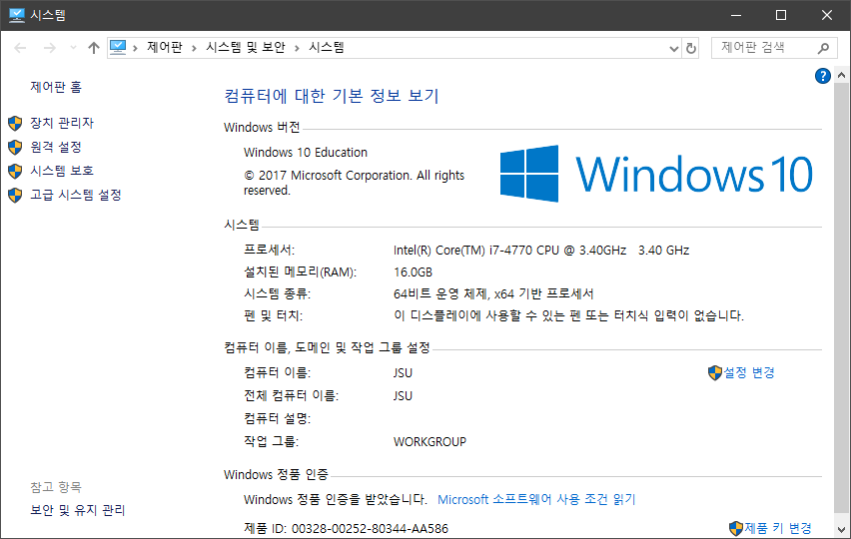
환경변수 설정

Slide 14
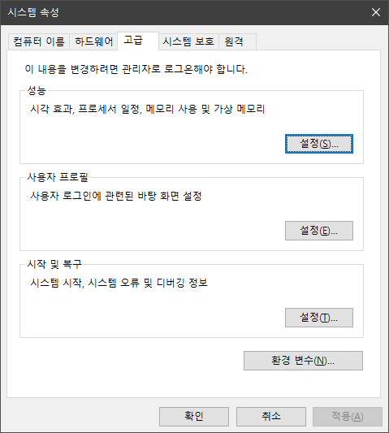
환경변수 설정

Slide 15
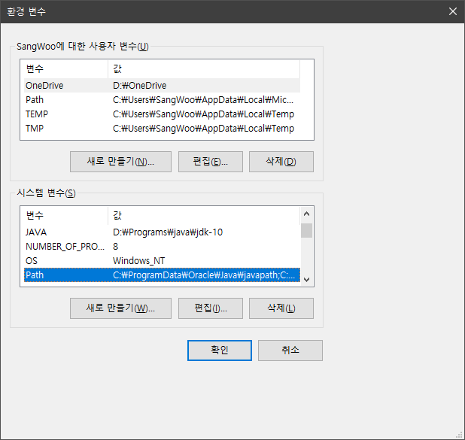
환경변수 설정

Slide 16
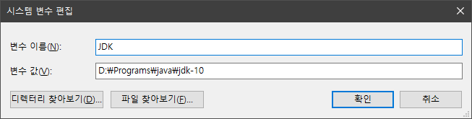
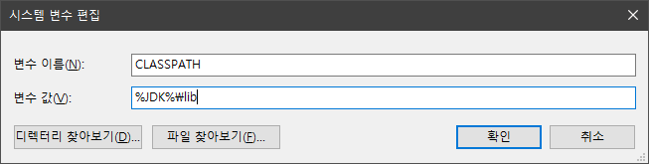
환경변수 설정

Slide 17
환경변수 설정

Slide 18
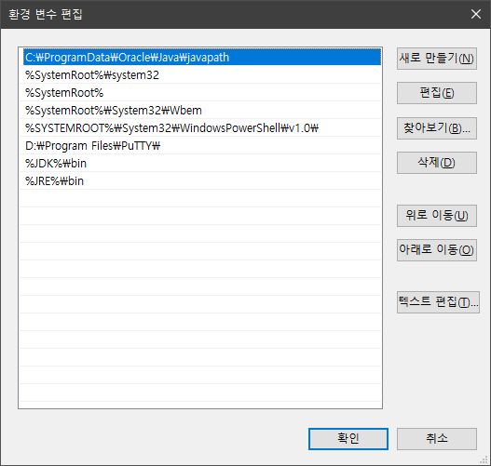
환경변수 설정

Slide 19
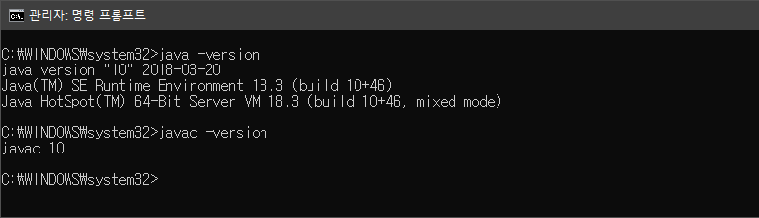
환경변수 설정

Slide 20
Eclipse IDE 설치

Slide 21
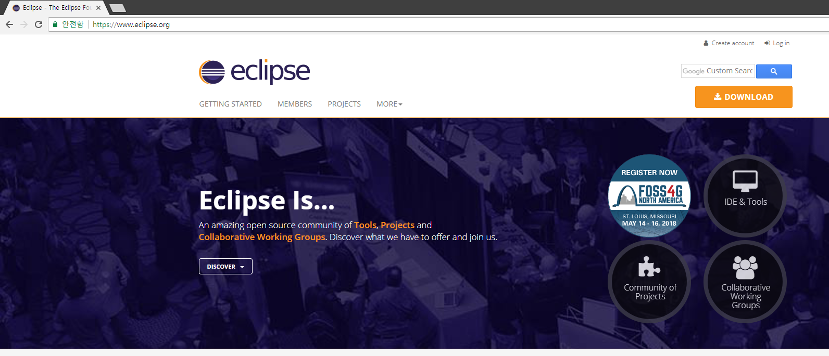
Eclipse IDE 설치

Slide 22
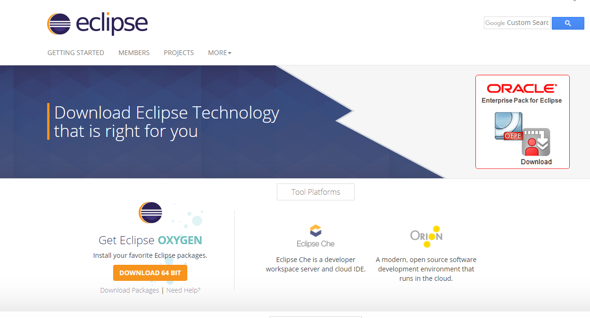
Eclipse IDE 설치

Slide 23
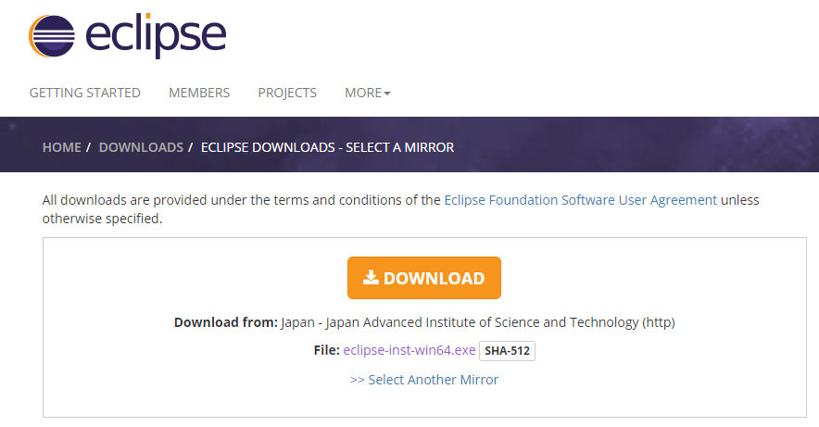
Eclipse IDE 설치

Slide 24
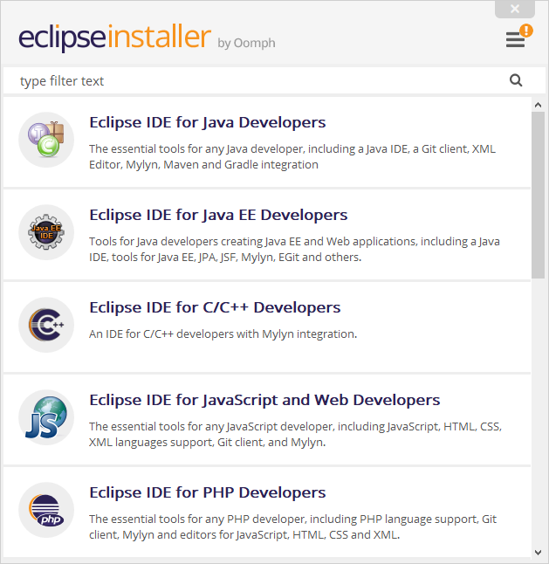
Eclipse IDE 설치

Slide 25
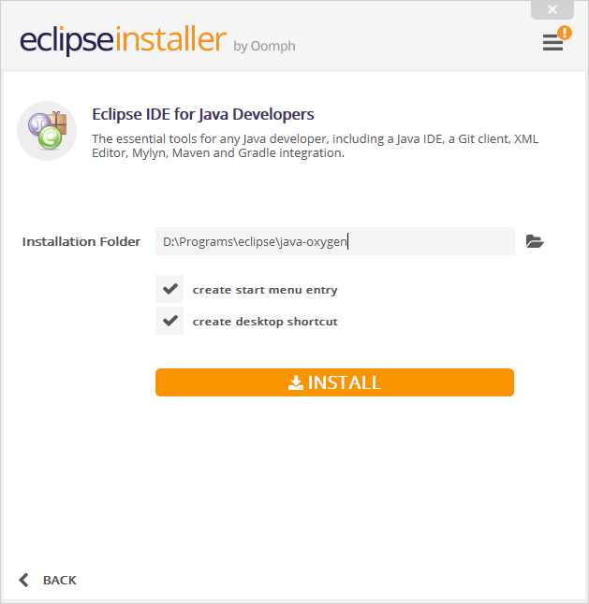
Eclipse IDE 설치

Slide 26
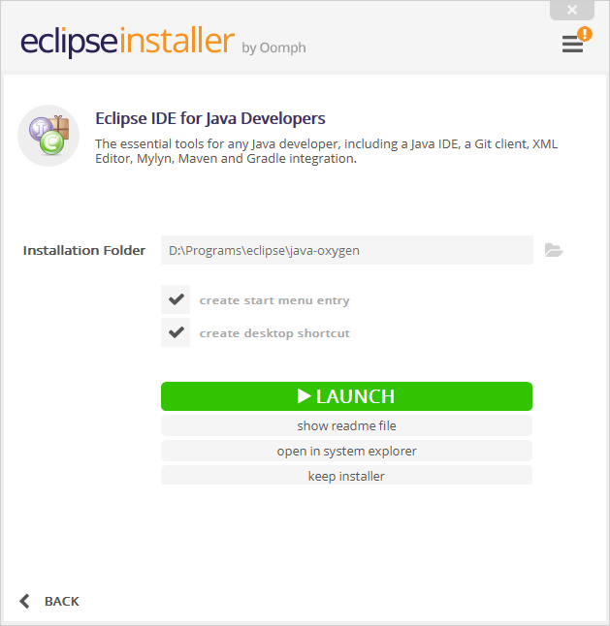
Eclipse IDE 설치

Slide 27
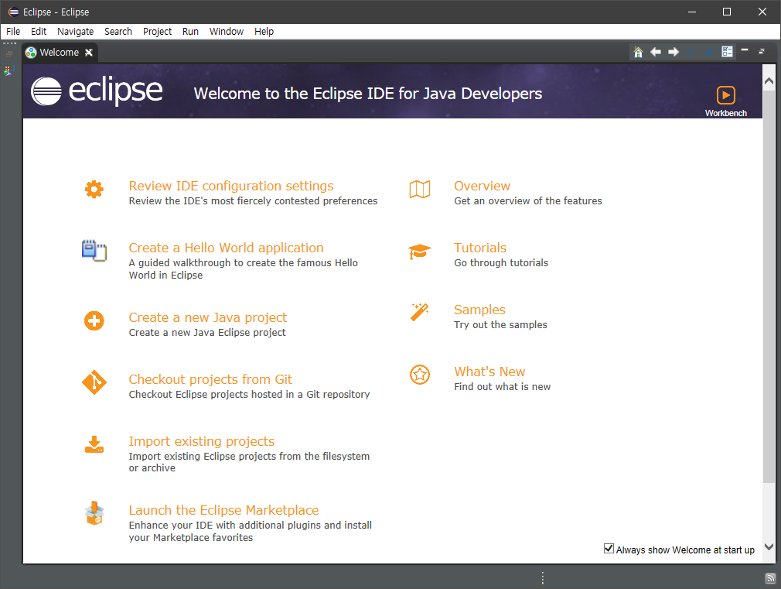
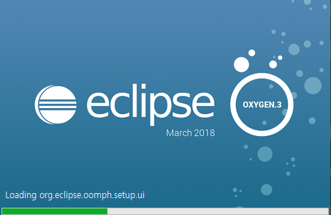
Eclipse IDE 설치

